Slide 1


2024 스크립트 언어 중간 발표
RealEase
2020180006 김성준 / 2020182009 김승범
2024.05. ２９

Slide 2
1.
프로그램 소개
구현내용 (현재 상황)
2 .
목차
3.
앞으로 구현할 내용
커밋 횟수
4.

Slide 3
RealEase = Real Estate + Ease
부동산 거래 정보를 보다 간편하게 조회 가능하도록 한다.
그래프 비교를 통해서 상대적인 가격을 편리하게 비교 가능하도록 한다

Slide 4
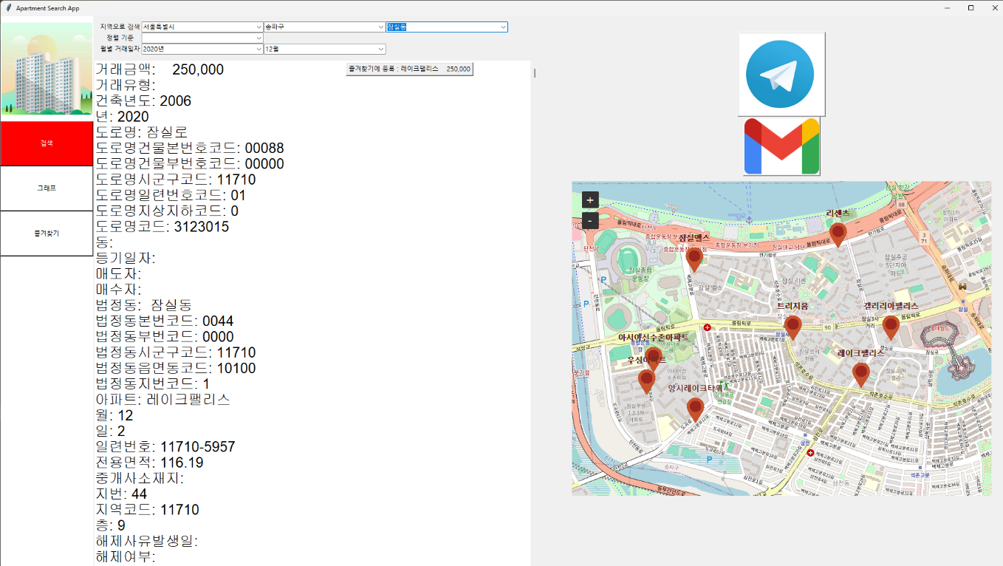

Slide 5
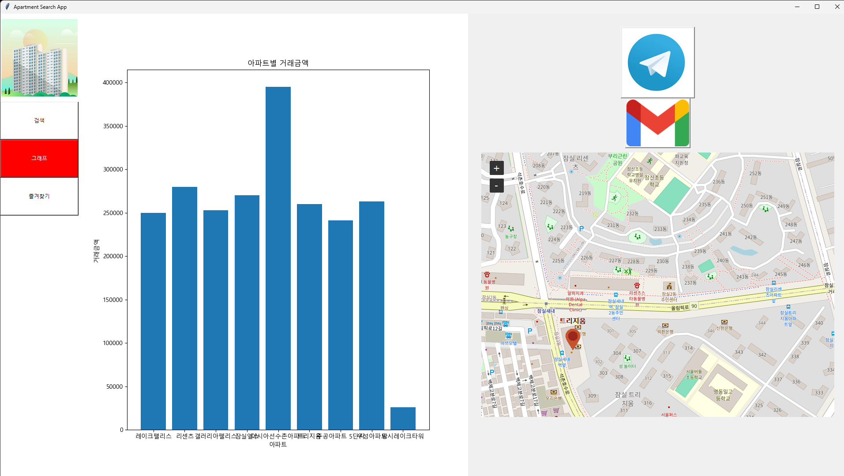

Slide 6
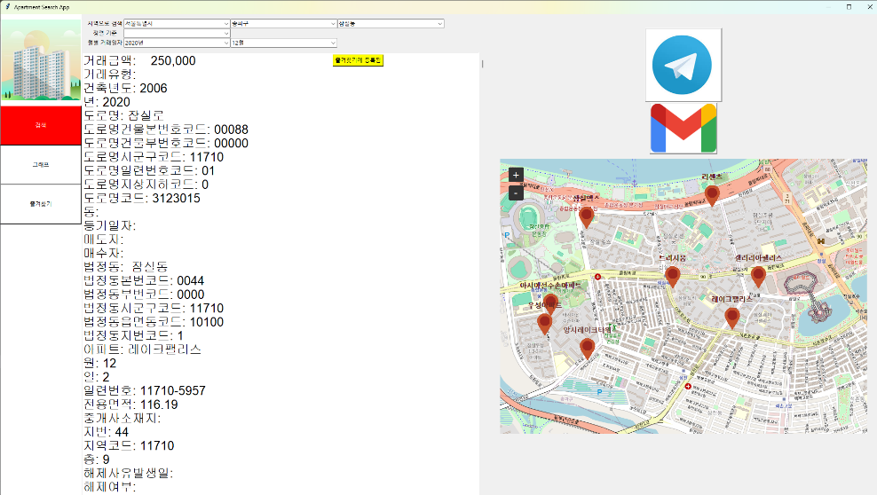
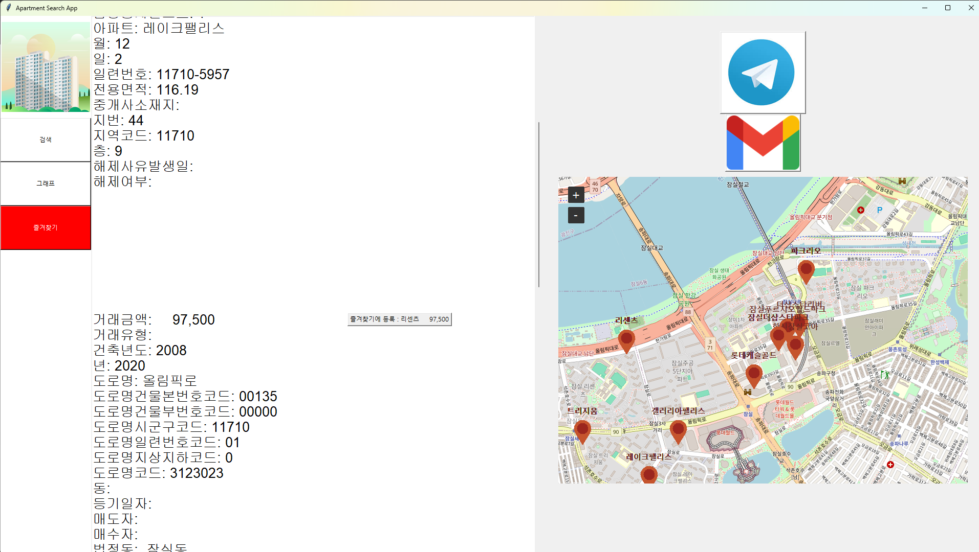

Slide 7
주차 | 계획
1주차 ( 5.8 ~ 5.15 ) | 프로그램 기획 및 발표
2주차 ( 5.16 ~ 5.22 ) | Open API 데이터 가져오기, 기본 GUI 틀 제작
3주차 ( 5.23 ~ 5.29 ) | 카카오 map API 가져오기, 지도 그리기, 중간 발표
4주차 ( 5.30 ~ 6.5 ) | C++ 연동, g_mail 연동 , Telegram bot 연동
5주차 ( 6.6 ~ 6.12 ) | 배포 프로그램 제작, 프로그램 보수, 최종 발표

Slide 8
